Slide 1
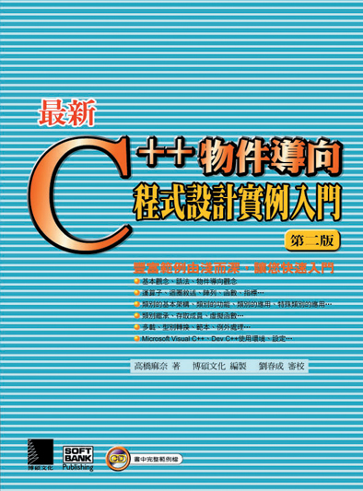
第十二章
類別的基礎
博碩書號:PG20172
博碩文化出版發行

Slide 2
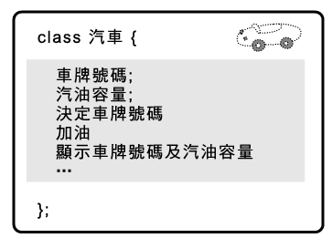
12-1 類別的宣告
把一般物件相關的性質或功能整合起來，就稱為類別。
類別的宣告
    class 類別名稱 {
    存取指定子:
    變數的宣告;
    ...
    函數的宣告;
    ...
    };
最新C++程式設計實例入門

Slide 3
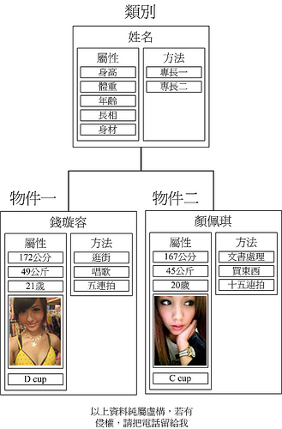

最新C++程式設計實例入門

Slide 4
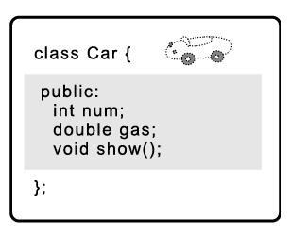
成員函數的定義
    傳回值的資料型態 類別名稱::成員函數名稱（引數列表）
    {
    ...
    }
簡單的類別宣告
    //Car類別的宣告
    class Car {
    public:
    int num;
    double gas;
    void show();
    };
    //Car類別成員函數的定義
    void Car::show()
    {
    cout << "汽車的車牌號碼為" << num << "。\n";
    }
最新C++程式設計實例入門

Slide 5
利用類別
  物件的建立
    類別名稱 變數名稱;
    Car car1;
存取成員
  car1.show();
最新C++程式設計實例入門

Slide 6
#include <iostream>
using namespace std;
//Car類別的宣告
class Car{
public:
int num;
double gas;
void show();
};
//Car類別成員函數的定義
void Car::show()
{
cout << "汽車的車牌號碼為" << num << "。\n";
cout << "汽油容量為" << gas << "。\n";
}
int main()
{
Car car1;
car1.num = 1234;
car1.gas = 20.5;
car1.show();
return 0;
}
建立1輛「汽車」（car1）。（宣告物件）
↓
設定車牌號碼及汽油容量。（將值指派給資料成員）
↓
顯示車牌號碼及汽油容量。（呼叫出成員函數）
最新C++程式設計實例入門

Slide 7
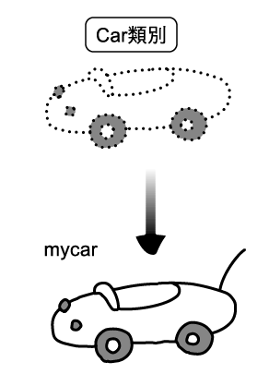
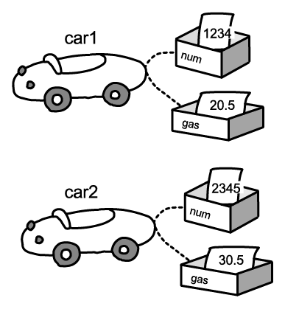
建立物件
  保留物件所需的記憶體，也可以稱之為「建立物件」。
建立2個以上的物件
最新C++程式設計實例入門

Slide 8
利用類別順序
  第1項「宣告類別」這個動作可以想像成是
    「設計汽車相關的一般規格」（類別）
    ↓
  在第2項步驟中的「建立物件」這個動作，是以其規格（類別）為基礎
    「建立出各輛汽車（物件）」，然後執行儲存、操作資料
最新C++程式設計實例入門

Slide 9
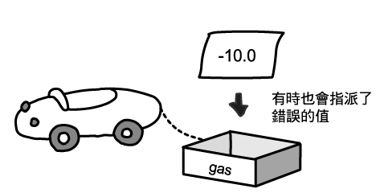
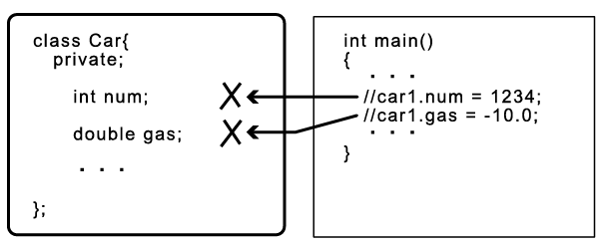
12-2 存取成員的限制
製作私人成員
  將成員設定成無法從類別外任意存取
  這種成員稱之為private成員
  設為private成員之後，就不可以從類別外任意存取了。
最新C++程式設計實例入門

Slide 10
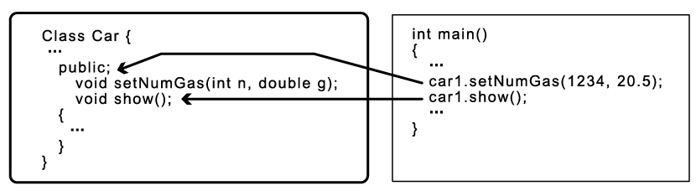
建立公眾成員
  加上public的成員，就可以在類別以外使用。分別使用private和public，就可以正確存取類別中的資料。
最新C++程式設計實例入門

Slide 11
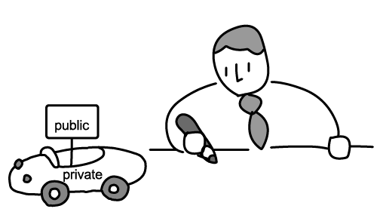
封裝（encapsulation）的概念
  把資料（資料成員）和功能（成員函數）整合在類別當中，把想要保護起來的成員加上private之後，無法隨便存取的這項功能稱為封裝（encapsulation）。
最新C++程式設計實例入門

Slide 12
把成員函數設為inline函數
  要存取private成員時，一定要呼叫出public成員函數才能存取。因此，在利用這些類別時，有可能會頻繁地呼叫出成員函數。如果頻繁地呼叫函數出來，有可能會造成執行速度變慢的結果。因此，簡單的成員函數，經常當成inline函數。
  如果把函數本身定義在類別當中，就會自動變成inline。
//Car類別的宣告
class Car {
private:
int num;
double gas;
public:
int getNum(){return num;}
double getGas(){return gas;}
void show();
void setNumGas(int n, double g);
};
//Car類別成員函數的定義
void Car::show()
{
cout << "汽車的車牌號碼為" << num << "。\n";
}
...
最新C++程式設計實例入門

Slide 13
12-3 引數與物件
void Car::setNumGas(int n, double g)
{
if(g > 0 && g < 1000){
num = n;
gas = g;
cout << "把車牌號碼設為" << num << "、把汽油容量設為"
<< gas << "。\n";
}
else{
cout << g << "不是正確的汽油容量。\n";
cout << "無法變更汽油容量。\n";
}
}
//buy函數的宣告
void buy(Car c);
int main()
{
Car car1;
car1.setNumGas(1234, 20.5);
buy(car1);
return 0;
}
//buy函數的定義
void buy(Car c)
{
int n = c.getNum();
double g = c.getGas();
cout << "購買了車牌號碼為" << n << "、汽油容量為" << g <<
"的車子。\n";
}
把物件當成引數使用
#include <iostream>
using namespace std;
//Car類別的宣告
class Car{
private:
int num;
double gas;
public:
int getNum(){return num;}
double getGas(){return gas;}
void show();
void setNumGas(int n, double g);
};
//Car類別成員函數的定義
void Car::show()
{
cout << "汽車的車牌號碼為" << num << "。\n";
cout << "汽油容量為" << gas << "。\n";
}
最新C++程式設計實例入門

Slide 14
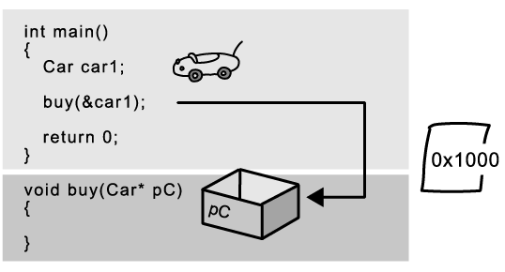
使用指向物件的指標作為引數
  對於物件來說，當有大量的成員時，呼叫函數就會變慢下來。像這種情況下，就變成作為引數，來利用指向物件的指標了。把指標使用在引數上，由於只有物件的位址被傳遞，所以不會進行整各成員的複製，對於大型的類別，可以提升處理的速度。
最新C++程式設計實例入門

Slide 15
一、繼承(Inheritance)
子類別可以繼承父類別所用有的方法和屬性，優點： 節省軟體重複開發，以達到軟體再利用。
(prog8.cpp)
二、多載(Overloading)與重寫(Overriding)
Overloading，「重複定義」，在同一個命名空間裡，
可以同時存在多個相同名稱，但不同參數個數或是參數型
態的函示。(prog7.cpp)
Overriding，「重新定義」，指子類別，可將父類別中
定義的 Method(方法) 重新定義，使得父類別的方法失效
的一種技術。
(prog9.cpp)
最新C++程式設計實例入門

Slide 16
三、封裝(Encapsulation)
將寫好的類別包成一個 .dll 檔，只提供 Method(方法)，
Property(屬性)，供程式設計師使用，別人卻無法得知封
裝好的 DLL 檔案內部的的程序如何撰寫，以達到資訊隱藏
的特性，避免重要資訊 (演算法、資料結構…) 外流。
四、資料抽象化/抽象資料型別(Data abstraction / Abstract Data Type)
這是一個將物件與運算分開的資料型態，所定義出來的
類別，只可以繼承，無法直接宣告。
最新C++程式設計實例入門

Slide 17
綜合整理
本章學習過的內容與重點
  類別同時擁有資料成員和成員函數來作為成員。
  類別可以作為使用者定義型的其中之一使用。
  private成員無法從類別的外部來進行存取。
  public成員可以從類別的外部來進行存取。
  要把成員函數在類別宣告外部定義，需要使用範圍解析運算子（::）。
  如果把成員函數定義在類別宣告之內，會變成inline函數。
最新C++程式設計實例入門

